Slide 1

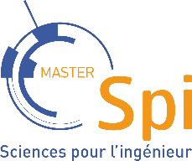
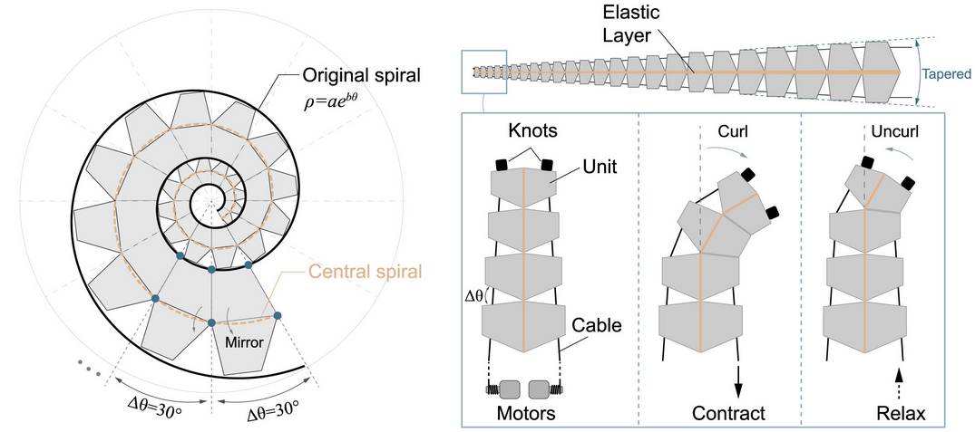
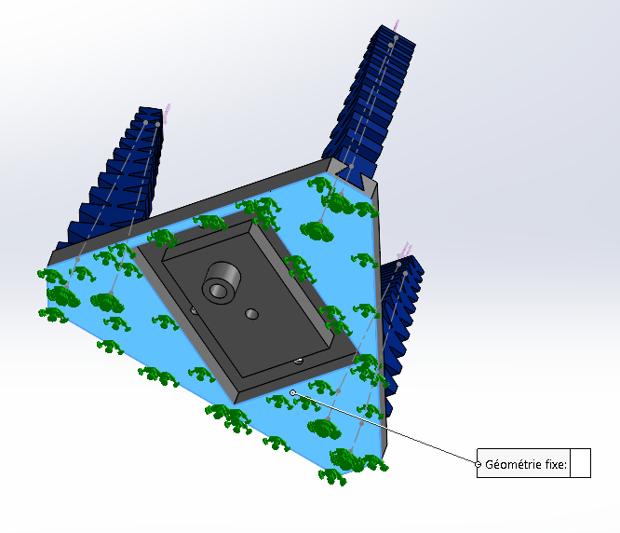
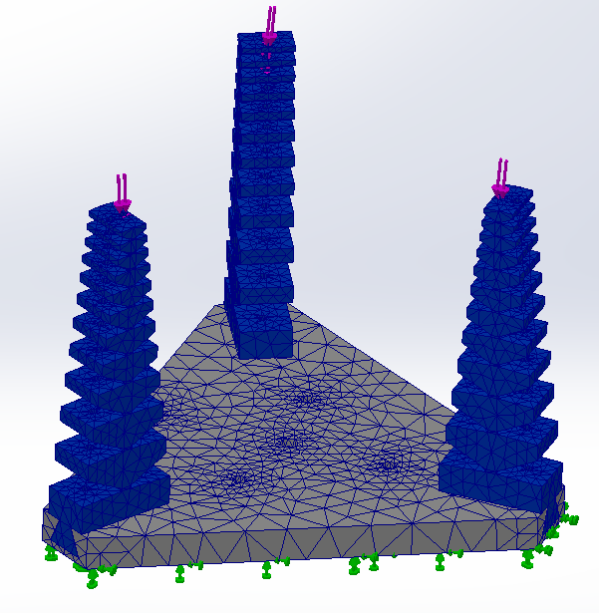
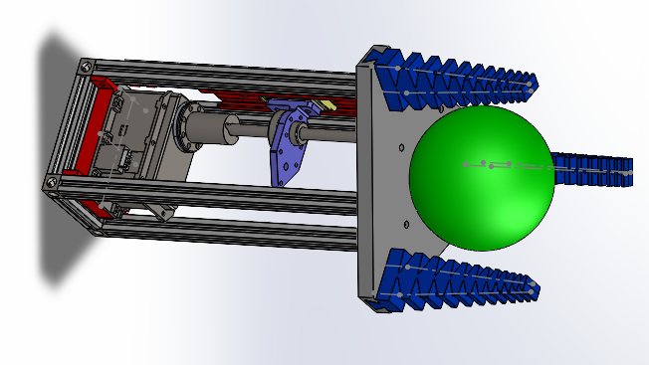
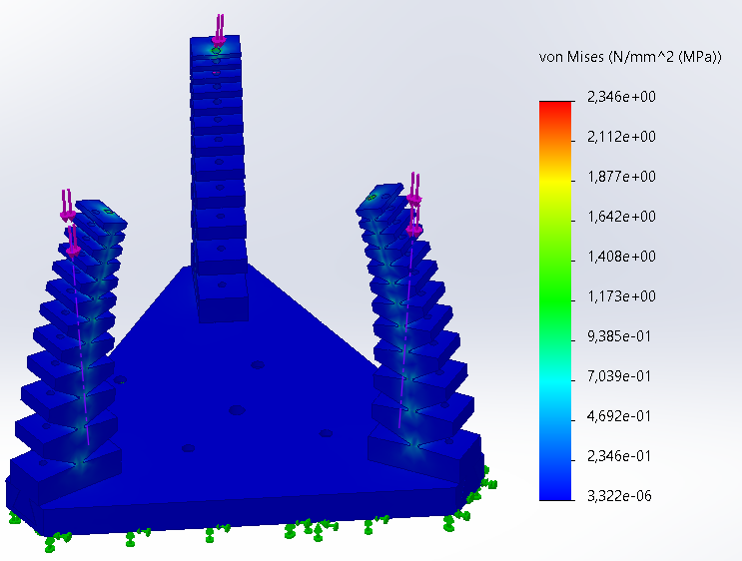


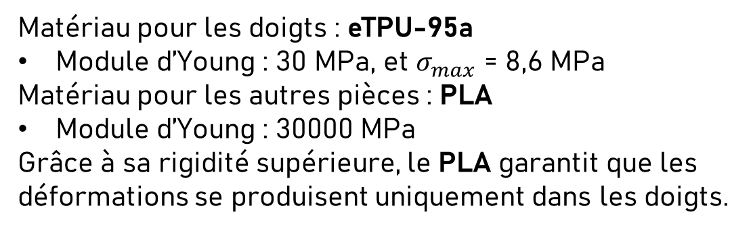
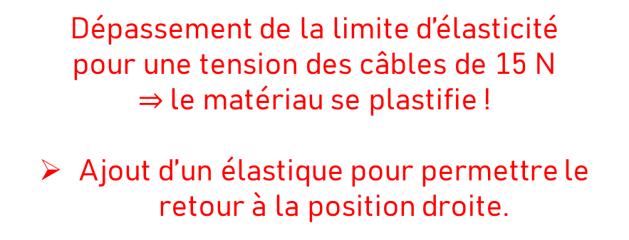
Conception et réalisation d'une pince à trois doigts souples
Julien SAGNES, Minh Nhut Nguyen, SAR/ISI
Projet de M1 - Sciences pour l’ingénieur
Sorbonne Université, année 2024-2025
Objectif du projet
Résultats
Simulation et fabrication d’une pince à trois doigts souples en TPU, destinée à la préhension d’objets comme des fruits et des légumes. Les doigts, dont la géométrie s’inspire de la spirale logarithmique, sont actionnés par des câbles via un système vis-écrou. Leur flexibilité assure le retour en position droite après le relâchement des câbles, d’où la nécessité d’éviter toute plastification du matériau.
Matériau pour les doigts : eTPU-95a
Module d’Young : 30 MPa, et $σ_{max}$ = 8,6 MPa
Matériau pour les autres pièces : PLA
Module d’Young : 30000 MPa
Grâce à sa rigidité supérieure, le PLA garantit que les déformations se produisent uniquement dans les doigts.
Simulation par éléments finis :
[1]
Méthodes
Modélisation et conception des pièces sur SolidWorks, en prenant en compte les aspects de conception tels que les jeux, les frottements, l’hyperstatisme ainsi que la transmission du couple moteur vers la vis.
Simulation par éléments finis de la pince sous SolidWorks Simulation, avec une analyse de l’élasticité à partir des contraintes équivalentes de Von Mises, afin de vérifier que le matériau reste dans le domaine élastique et n’entre pas en plasticité.
Réalisation de la pince en combinant des pièces MAKERBEAM et des éléments imprimés en 3D.
Dépassement de la limite d’élasticité
pour une tension des câbles de 15 N
$⇒$le matériau se plastifie !
Ajout d’un élastique pour permettre le retour à la position droite.
Conclusion
Ce projet nous a offert une expérience approfondie dans la conception d’un assemblage. De plus, il nous a permis d’explorer la robotique souple, d’en détailler les avantages, notamment l’adaptabilité aux formes irrégulières, et les limites, comme la faible capacité de charge. Enfin, ce projet nous a offert l’opportunité de concevoir un système d’actionnement par câbles, renforçant notre compréhension des mécanismes de transmission de couples.
Référence :
[1] Z. Wang, N. M. Freris, and X. Wei, “SpiRobs : Logarithmic spiral-shaped robots for versatilegrasping across scales,” Device, vol. 3, no. 4, Apr. 2025, publisher : Elsevier. [Online]. Available :https://www.cell.com/device/abstract/S2666-9986(24)00603-3

